Slide 1
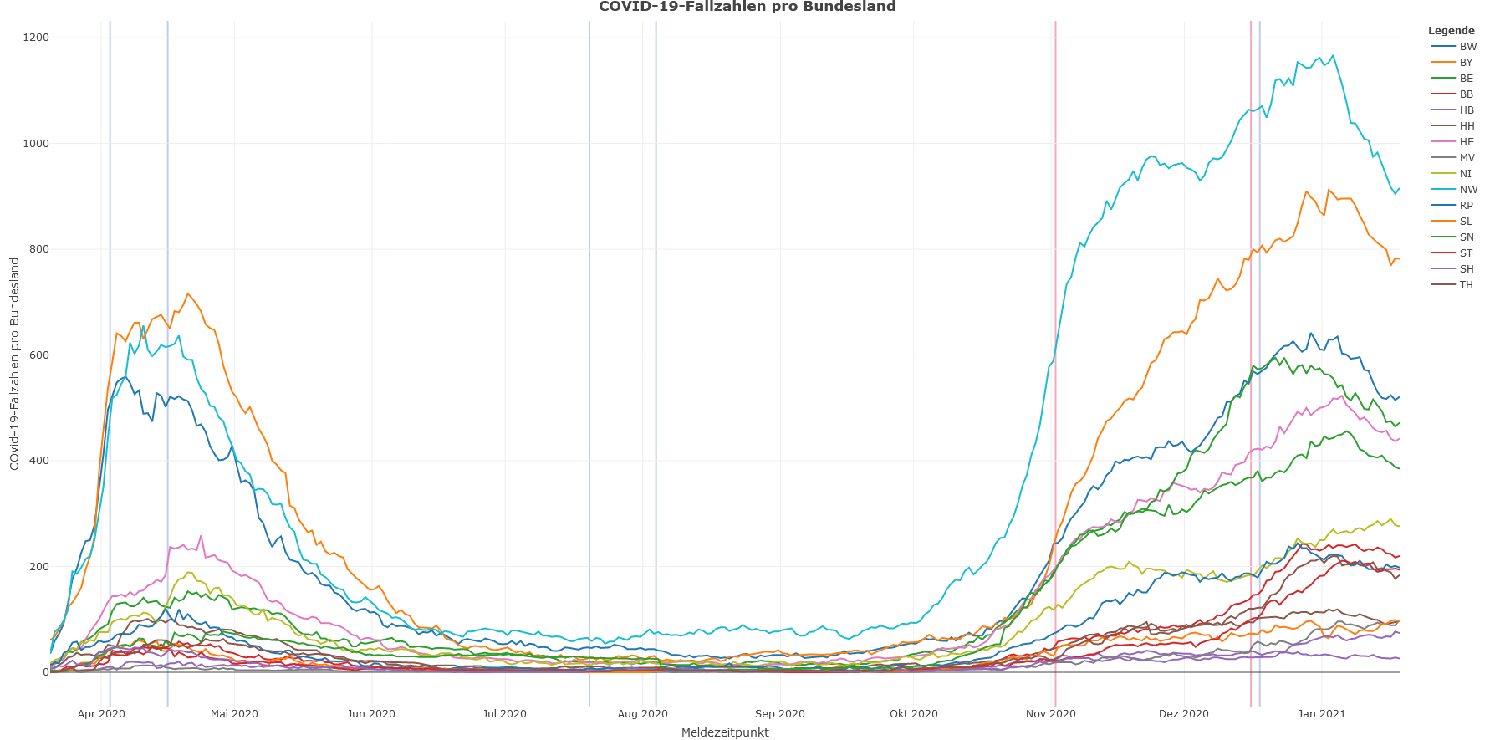
DIVI-Intensivregister
Mit Stand 20.01.2020 werden 4.827 COVID-19-Patienten auf Intensivstation behandelt.
Ca. 2 Wochen nach dem 2. Lockdown (KW 51) zeigt sich in vielen Bundesländern ein erster Rückgang der COVID-19-Fallzahlen auf ICU. *(Auswirkungen auf ICU zeigen sich i.d.R. erst mit Verzug von ca. 2 Wochen)
Lock-Down
Lock-Down
Datenstand: 20.01.2021

Slide 2
COVID-19 Fallzahlen auf ICU
Mit Stand 20.01.2020 werden 4.827 COVID-19-Patienten auf Intensivstation behandelt.
Ca. 2 Wochen nach dem 2. Lockdown (KW 51) zeigt sich in vielen Bundesländern ein erster Rückgang der COVID-19-Fallzahlen auf ICU. *(Auswirkungen auf ICU zeigen sich i.d.R. erst mit Verzug von ca. 2 Wochen)
Lock-Down
Lock-Down
Betroffen pro 100.000 Einwohner (Reihenfolge): Sachsen, Berlin, Saarland
Datenstand: 20.01.2021

Slide 3
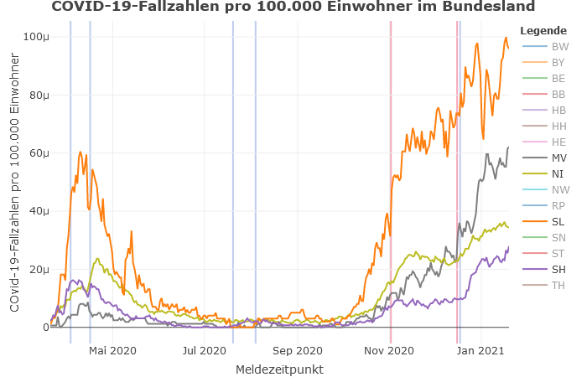
COVID-19 Fallzahlen auf ICU
Saarland, Niedersachsen, Mecklenburg-Vorpommern, Schleswig-Holstein befinden sich jedoch weiter im Anstieg
Datenstand: 19.01.2021

Slide 4
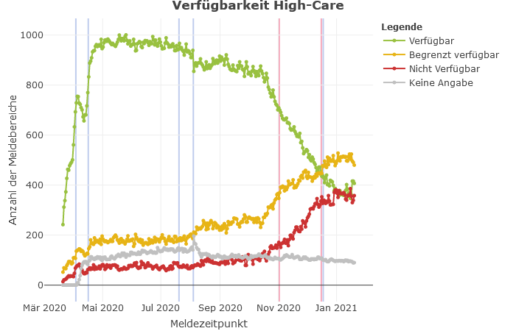
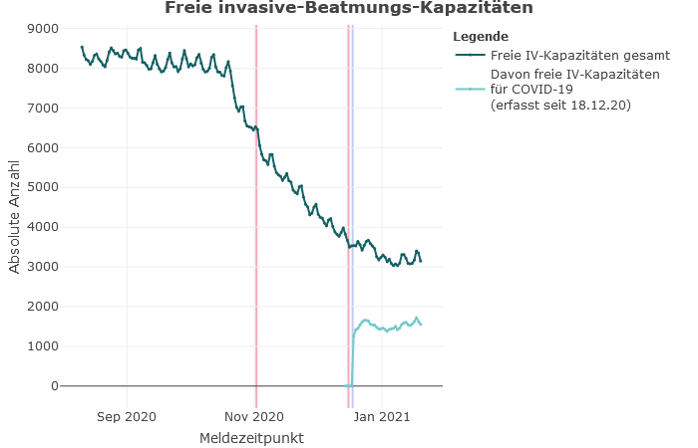
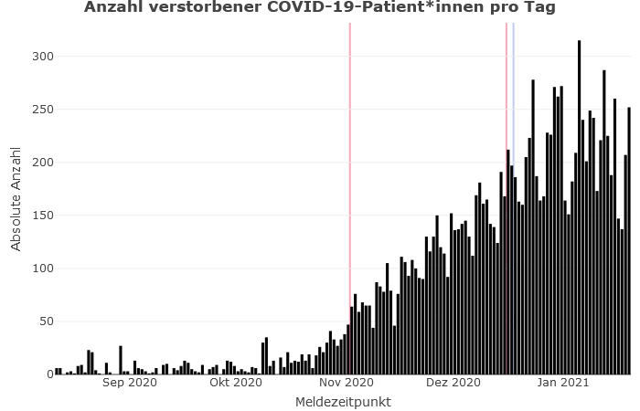
Belastungslage auf Intensivstationen
Kapazitäts-Verfügbarkeit (High-Care Versorgung)
Zahlen und Belastung sind jedoch weiterhin sehr hoch
Ca. 60% der Intensivbereiche geben an ‚begrenzt‘ oder ‚komplett ausgelastet‘ zu sein, Hauptgrund: Personalmangel
Die COVID-19-Todesfälle auf ICU sind mit durchschnittlich 200 pro Tag hoch
In 9 Bundesländern liegt der Anteil von COVID-19-Patient*innen an Intensivbetten zwischen 20-30% (jedes 4.-5.Bett)
Die freien Kapazitäten stagnieren aktuell auf niedrigem Niveau: In 10 Bundesländern sind weniger als 15% freie Kapazitäten vorhanden.

Slide 5
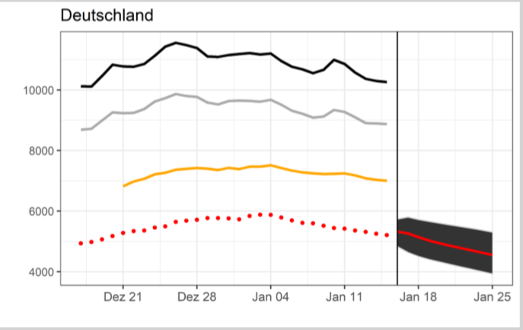
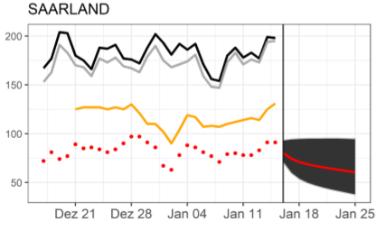
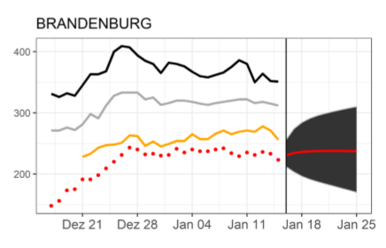
SPoCK: Prognosen intensivpflichtiger COVID-19-Patient*innen
des Meldeverzugs
Länder mit Kapazitäts-Prognosen:

